Slide 1
阿里巴巴俱乐部U3D第三次培训

Slide 2
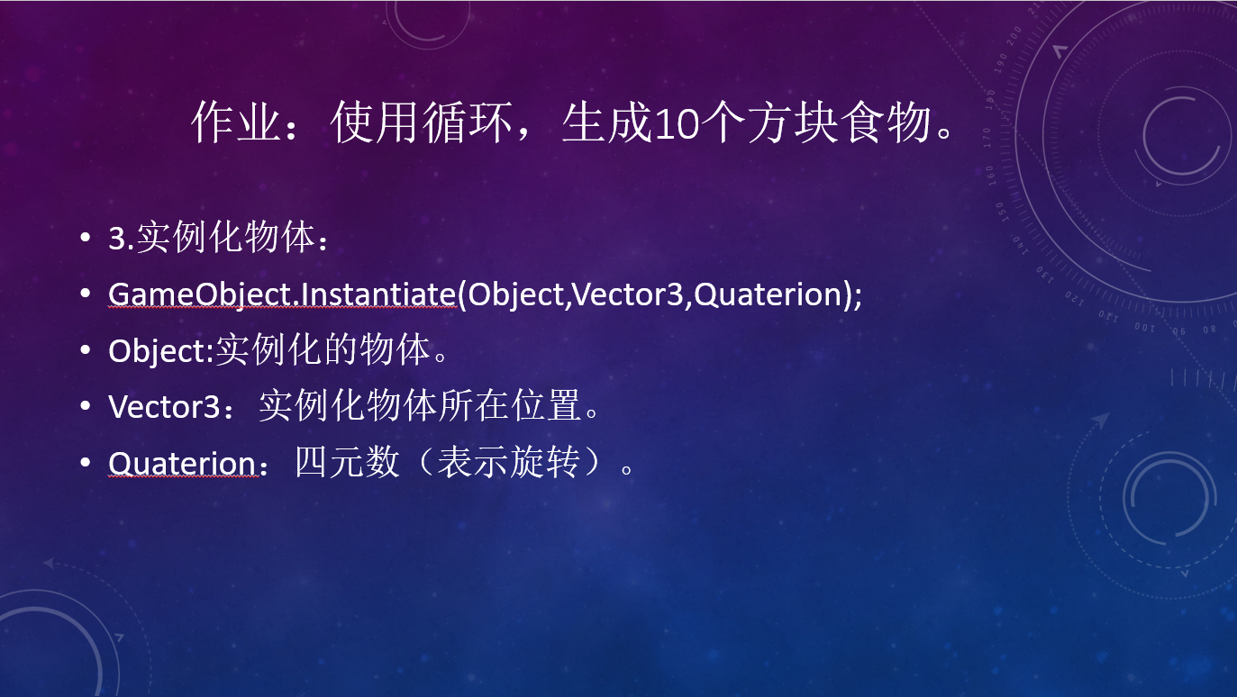

Slide 3
1.实例化物体（10个）
在update()里循环，判断物体个数是否小于10，如果是，就执行一次生成代码，同时，物体个数加一。
GameObject.Instantiate(Object,Vector3,Quaterion,Transform parent);
创建空物体，用于存放克隆出来的food.

Slide 4
2.设置标签（tag）
设置为food
用于碰撞检测。
（虽然此游戏就一种触发器，但标准的书写方式还是要学会的）

Slide 5
4.勾选触发器（is trigger）
触发器发生碰撞时，直接穿过。

Slide 6
5.触发器代码（OnTriggerEnter）
判断碰撞到的触发器是否是food（使用标签）。
如果是，就销毁food，同时食物数量减一。

Slide 7
6.UI分数记载
创建方式：Create->UI->Text
切换到2D模式。
字体（font）：WIN + R 输入 fonts。直接把字体文件拖到unity中。
字体大小（ Font Size ）

Slide 8
7.UI代码显示
引入命名空间： using UnityEngine.UI;
获取Text组件。
Score_text更新UI信息。

Slide 9
8.添加声音(Audio Source)
Audio Clip
Play On Awake
Loop
Mute(静音)
Volum（音量）
Spatial Blend（声音混合）
Audio Listener（游戏中的耳朵）

